Slide 1
涉税专业服务机构监管规则培训

Slide 2
培训主要内容
1、涉税专业服务机构和个人实名制基本信息采集；
2、涉税服务协议采集和报备；
3、《涉税专业服务机构信用积分指标体系及积分规则》的公告；
4、涉税专业服务机构和个人多媒体账号监管辅导；
5、提高纳税人MYD辅导;
6、参与涉税“云直播”推荐报名

Slide 3
涉税专业服务机构和个人实名制基本信息采集
涉税专业服务机构应当于首次提供涉税专业服务前，向主管税务机关报送《涉税专业服务机构（人员）基本信息采集表》。基本信息发生变更的，应当自变更之日起30日内向主管税务机关报送该表。涉税专业服务机构暂时停止提供涉税专业服务的，应当于完成或终止全部涉税专业服务协议后向主管税务机关报送该表；恢复提供涉税专业服务的，应当于恢复后首次提供涉税专业服务前向主管税务机关报送该表。涉税专业服务机构可以根据自身业务特点，确定本机构报送“从事涉税服务人员基本信息”的具体人员范围。
从业人员均需进行个人实名制基本信息采集；
从业人员至少应有3人，省市区三级税务机关每年都会对涉税专业服务机构进行抽查，人员和资质是必查内容；（区税务局每年会抽查3家）

Slide 4
涉税服务协议采集和报备
涉税专业服务机构应当于首次为委托人提供业务委托协议约定的涉税服务前，向主管税务机关报送《涉税专业服务协议要素信息采集表》。业务委托协议发生变更或者终止的，应当自变更或者终止之后向主管税务机关报送该表。《涉税专业服务协议要素信息采集表》仅采集要素信息，业务委托协议的原件由涉税专业服务机构和委托人双方留存备查。税务师事务所、会计师事务所、律师事务所报送专项业务报告信息的时限，为次年3月31日前。
涉税专业服务机构应当于每年3月31日前，向主管税务机关报送《年度涉税专业服务总体情况表》。
税务师事务所、会计师事务所、律师事务所应当于完成专业税务顾问、税收策划、涉税鉴证、纳税情况审查业务的次年3月31日前，向主管税务机关报送《专项业务报告要素信息采集表》。（目前我辖区内尚无进行过行政登记的“三师”事务所）

Slide 5
采集途径
涉税专业服务机构原则上应当通过网上办税系统报送涉税专业服务基本信息，因客观原因无法通过网上办税系统报送的，可在非征期内通过实体办税服务厅办理。
涉税专业服务机构应当通过网上办税系统报送涉税专业服务业务信息。
注意：
涉税专业服务机构未按照要求报送基本信息、业务信息的，由主管税务机关按照《涉税专业服务监管办法（试行）》第十四条规定处理。

Slide 6
《涉税专业服务监管办法（试行）》第十四条
涉税专业服务机构及其涉税服务人员有下列情形之一的，由税务机关责令限期改正或予以约谈；逾期不改正的，由税务机关降低信用等级或纳入信用记录，暂停受理所代理的涉税业务（暂停时间不超过六个月）；情节严重的，由税务机关纳入涉税服务失信名录,予以公告并向社会信用平台推送，其所代理的涉税业务，税务机关不予受理：
（一）使用税务师事务所名称未办理行政登记的；
（二）未按照办税实名制要求提供涉税专业服务机构和从事涉税服务人员实名信息的；
（三）未按照业务信息采集要求报送从事涉税专业服务有关情况的；
（四）报送信息与实际不符的；
（五）拒不配合税务机关检查、调查的；
（六）其他违反税务机关监管规定的行为。
税务师事务所有前款第一项情形且逾期不改正的，省税务机关应当提请市场监管部门吊销其营业执照。

Slide 7
关于《涉税专业服务机构信用积分指标体系及积分规则》
涉税专业服务信用管理，是指税务机关对涉税专业服务机构从事涉税专业服务情况进行信用评价，对从事涉税服务人员的执业行为进行信用记录。
涉税专业服务机构信用评价实行信用积分和信用等级相结合方式。从事涉税服务人员信用记录实行信用积分和执业负面记录相结合方式。
涉税专业服务机构信用积分为评价周期内的累计积分，按月公告，下一个评价周期重新积分。评价周期为每年1月1日至12月31日。
第一个评价周期信用积分的基础分为涉税专业服务机构当前纳税信用得分，以后每个评价周期的基础分为该机构上一评价周期信用积分的百分制得分。涉税专业服务机构未参加纳税信用级别评价的，第一个评价周期信用积分的基础分按照70分计算。

Slide 8
涉税专业服务机构信用等级
涉税专业服务机构信用（英文名称为Tax Service Credit，缩写为TSC）按照从高到低顺序分为五级，分别是TSC5级、TSC4级、TSC3级、TSC2级和TSC1级。涉税专业服务机构信用积分满分为500分，涉税专业服务机构信用等级标准如下：
（一）TSC5级为信用积分400分以上的；
（二）TSC4级为信用积分300分以上不满400分的；
（三）TSC3级为信用积分200分以上不满300分的；
（四）TSC2级为信用积分100分以上不满200分的；
（五）TSC1级为信用积分不满100分的。

Slide 9
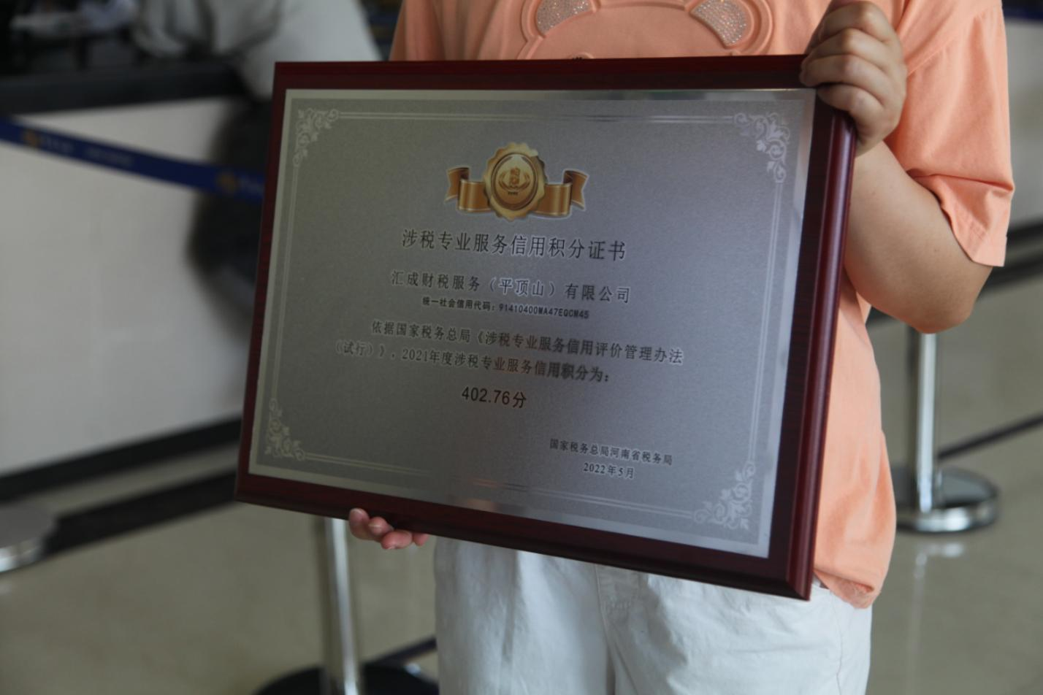
汇成财税服务（平顶山）有限公司获得的TSC5级信用积分证书。

Slide 10

6月13日上午9点在城乡一体化示范区税务局办税服务厅举办了为汇成财税服务（平顶山）有限公司颁发涉税专业服务TSC5级信用积分证书的仪式。

Slide 11
《涉税专业服务机构信用积分指标体系及积分规则》
共分9个部分：
1、上一评价周期信用情况（100分}
2、委托人纳税信用（20分）
3、纳税人和税务机关评价（50分）
4、实名办税（90分）
5、业务规模（20分）
6、服务质量（120分）
7、业务信息质量（50分）
8、行业自律（30分）
9、人员信用（20分）

Slide 12
信用评价等级结果运用
税务机关建立涉税专业服务信用管理与纳税服务、税收风险管理联动机制，根据涉税专业服务机构和从事涉税服务人员信用状况，实施分类服务和监管。
涉税专业服务机构的涉税专业服务信用影响其自身的纳税信用。
对达到TSC5级的涉税专业服务机构，税务机关采取下列激励措施：
（一）开通纳税服务绿色通道，对其所代理的纳税人发票可以按照更高的纳税信用级别管理；
（二）依托信息化平台为涉税专业服务机构开展批量纳税申报、信息报送等业务提供便利化服务；
（三）在税务机关购买涉税专业服务时，同等条件下优先考虑。
对达到TSC4级、TSC3级的涉税专业服务机构，税务机关实施正常管理，适时进行税收政策辅导,并视信用积分变化，选择性地提供激励措施。
对涉税专业服务信用等级为TSC2级、TSC1级的涉税专业服务机构，税务机关采取以下措施：

Slide 13
（一）实行分类管理，对其代理的纳税人税务事项予以重点关注；
（二）列为重点监管对象；
（三）向其委托方纳税人主管税务机关推送风险提示；
（四）涉税专业服务协议信息采集，必须由委托人、受托人双方到税务机关现场办理。
对纳入涉税服务失信名录的涉税专业服务机构和从事涉税服务人员，税务机关采取以下措施：
（一）予以公告并向社会信用平台推送；
（二）向其委托方纳税人、委托方纳税人主管税务机关进行风险提示；
（三）不予受理其所代理的涉税业务。

Slide 14
涉税专业服务机构和个人多媒体账号监管辅导
涉税中介通过各类自媒体、互联网平台的宣传不能出现以下内容：
（一）以对避税效果作出保证性承诺为噱头招揽业务，以利用注册“空壳”企业、伪造享受税收优惠资质等方式，帮助纳税人偷逃税款或骗取享受税收优惠为目的，违规提供税收策划服务的问题。
（二）发布涉税服务虚假宣传及广告信息，妨碍市场公平竞争、损害委托人利益的问题。
（三）发布不实信息，歪曲解读税收政策，扰乱正常税收秩序的问题。
监管单位：税务、网信、市场监管部门
之前已经要求各个涉税专业服务机构对多媒体账号进行了自查，税务局也进行了抽查。

Slide 15
提高纳税人MYD辅导
请办税大厅唐主任为大家进行提高纳税人MYD调查辅导

Slide 16
参与涉税“云直播”推荐报名
有兴趣的机构可以报名参加税务局的“云直播”，参与直播税收筹划等等内容，扩大影响力，增加曝光率。

Slide 17
谢谢大家！

